Slide 1
Wiliams-Beuren syndrom
Alice Reková, Kristýna Šulcová, Veronika Tomečková
sk.1

Slide 2
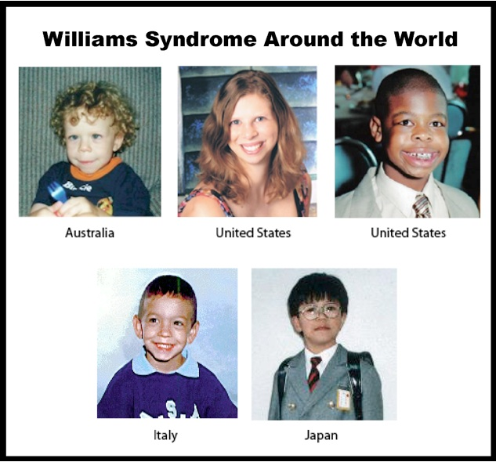
Co je to Williams-Beuren syndrom?
vzácné multisystémové onemocnění
(incidence 1 z 10 000 novorozenců)
ovlivňující růst dítěte, jeho fyzický vzhled a rozvoj kognitivních funkcí
zařazení:
STRUKTURNÍ ABERACE
(mikrodeleční syndromy)

Slide 3
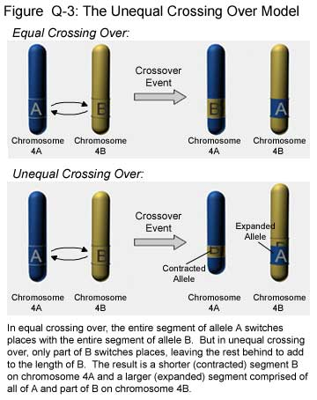
Jak vzniká?
intersticiální delecí dlouhého raménka na mateřském/otcovském chromosomu č. 7 (7q11.23)
prakticky ve všech případech DE NOVO – nereciproký crossing over v profázi I.meiotického dělení – při vývoji gamet
většina dospělých s WBS se rozhodne nereprodukovat (mají 50% šanci, že se jim narodí stejně postižené dítě) → případy familiárního výskytu velmi vzácné

Slide 4
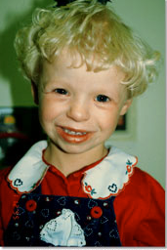
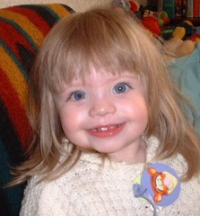
Jak se projevuje?
                Charakteristická facies: - výrazné suprapalpebrální valy
                - plné, nápadně vyduté tváře
                - silné rty, velká ústa
                - antevertované nostrily
                - irides steliatae
                - abnormální dentice

Slide 5

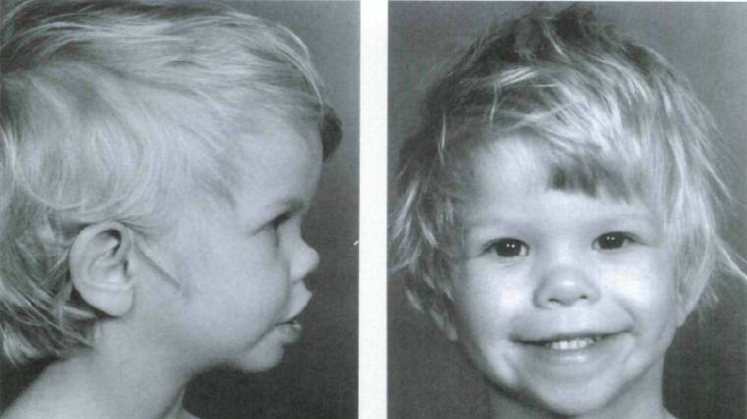
SKŘÍTKOVITÝ OBLIČEJ – ELFIN FACE

Slide 6
                Cévní stenózy v různé míře = delece genu ELN, který leží v regionu řídícím syntézu elastinu
                - typická supravalvulární aortální stenóza
                = dispozice k infarktům a arteriální hypertenzi (již v dětství)
                dále variabilní fenotyp:
                Hyperkalcémie u novorozenců
                lehká či středně těžká mentální retardace (IQ: 35-70)- delece genu řídícího syntézu enzymu nutného pro správný vývoj mozku
                častá hyperaktivita, poruchy učení při školním vzdělání
                povaha: velmi přátelská, komunikativní, společenská
                dobře si pamatují osoby a místa
řeč: silná stránka nemocných
  mluvený projev je gramaticky správný, srozumitelný, silně emotivní
  převažuje expresivní složka nad receptivní
  mluví rádi a hodně

Slide 7
Jak je možné potvrdit diagnózu?
delece cca 1,5 milionu bp kódujících 26-28 genů
klinická diagnóza
genetické vyšetření
1. základní cytogenetické vyšetření: 46, XY = normální karyotyp
2. molekulární cytogenetika:
FISH (fluorescence in situ hybridization)
využíváme lokus specifickou sondu hybridizující s genem ELN: přítomen normální chromozom 7 (2 hybridizační signály – ELN + specifický kontrolní gen) a chromozom 7 s delecí (jen kontrolní hybridizační signál)
46, XY.ish del(7)(q11.23q11.23)(ELN-)
ARRAY CGH (array comparative genomic hybridization)
Materiál k vyšetření:
Postnatálně- lymfocyty periferní krve
Prenatálně- CVS- po 10.t.g.
buňky plodové vody-AMC 16.-20.t.g.

Slide 8
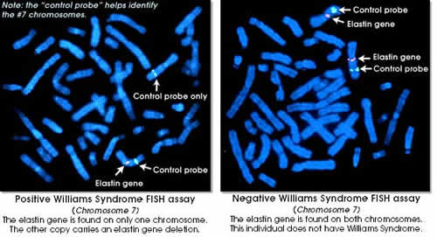
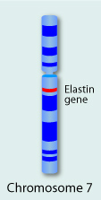

Slide 9

Je možné jej léčit?
kauzální léčba neexistuje
1. sledování pacienta
(pravidelné kontroly u praktického lékaře (kontroly TK, funkce ledvin,zachyt skoliozy a kloubnich obtizi) a pak u různých specialistů (kardiolog, nefrolog, ortoped.....)
2. farmakoterapie
(hypertenze, osteopenie, hypothyreoidismus, glukózová intolerance, hyperkalcémie)
3. operace
(aortální stenóza, balonková angioplastika, inzerce stentu)

Slide 10
Zdroje:
https://williams-syndrome.org/sites/williams-syndrome.org/files/NEJM-WBS-MedicalProgress.pdf
http://learn.genetics.utah.edu/content/disorders/chromosomal/williams/
KOČÁREK, Eduard, Martin PÁNEK a Drahuše NOVOTNÁ. Klinická cytogenetika I.: úvod do klinické cytogenetiky, vyšetřovací metody v klinické cytogenetice. 1. vydání. Praha : Karolinum, 2006. 120 s

